Slide 1








English Class
Teacher Cristiane de Brito Cruz
(84) 996-087-119
@chris_divine
@chris_divine09
cristiane.cruz@ifrn.edu.br
cristianebrito1978@gmail.com
http://docente.ifrn.edu.br/cristianecruz
suap.ifrn.edu.br
Ambiente virtual de aprendizagem

Slide 2


Slide 3



Slide 4




No way!!! It’s the law.

Slide 5


Slide 6














Slide 7
Recursos que o IFRN dispõe:
Docente:
Letras – Licenciatura Plena e Habilitação em Língua Inglesa e Literaturas – UFRN
Especialista em Ensino e Aprendizagem de Língua Inglesa – UFRN
Membro da Associação Brasileira para professores de língua inglesa como segunda língua – BRAZTESOL
Diversos cursos na área (British Council, National Geographic)
Mestre em Educação pelo IFRN* (Fev/2020)
Outros recursos:
Centros de Aprendizagem (C.A.) (horário marcado)
Tutor de Aprendizagem de Laboratório (T.A.L.)*
Laboratório de Línguas*
Laboratórios de Informática
Biblioteca
Curso F.I.C.

Slide 8


Slide 9

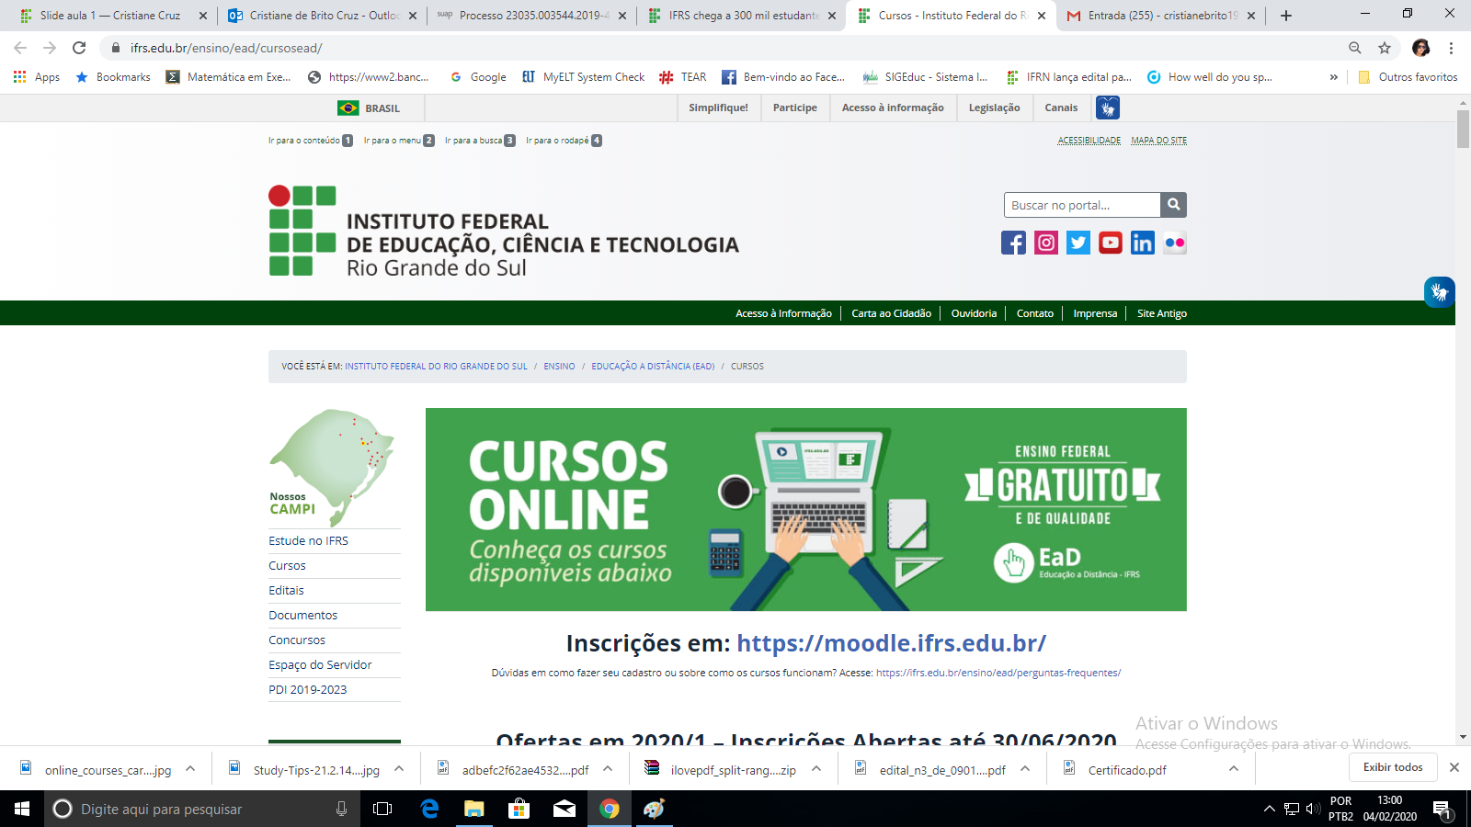

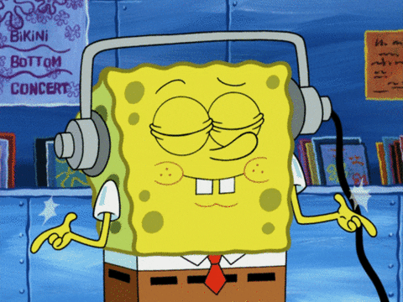
Outras formas de aprendizado:
https://moodle.ifrs.edu.br/

Slide 10

10 STUDY TIPS

Slide 11
10 STUDY TIPS

Slide 12
Horários da Prof.ª. Cristiane
TIME | MONDAY | TUESDAY | WEDNESDAY
7h – 7h50 | --- | --- | 4º MSI Matutino
7h50 – 8h30 | --- | --- | 4º MSI Matutino
8h50 – 9h35 | 4º MSI Matutino | C.A 2º Info | R.G.
9h35 – 10h20 | C.A.T.A.L. | C.A. 3º Alim. | R.G.
10h20 – 11h15 | T.S.I. 1º Período | T.S.I. 1º Período | R.P
11h15 – 12h | T.S.I. 1º Período | T.S.I. 1º Período | R.P
INTERVALO PARA ALMOÇO
13h – 13h50 | 3º Alimentos VESP. | C.A.T.S.I. | T.A.L. 1º Período
13h50 – 14h30 | 3º Alimentos VESP. | C.A. 4º MSI | T.A.L. 1º Período
14h50 – 15h35 | Curso FIC | 2º Informática Vesp. | Curso FIC
15h35 – 16h20 | Curso FIC | 2º Informática Vesp. | Curso FIC
16h20 – 17h15 | 2º Informática Vesp. | 3º Alimentos VESP. | ---
17h15 – 18h | --- | --- | ---

Slide 13
Inglês no IFRN
Curso: Técnico Integrado em Informática; Técnico em Manutenção e Suporte em Informática .
Disciplina: Inglês II
Carga-Horária: 90h (120 h/a) – 30 aulas por bimestre.
EMENTA
Aprofundamento na produção de sentido a partir de textos orais e escritos por meio de funções sociocomunicativas, estruturas básicas da língua-alvo e gêneros textuais de diversos domínios, considerando também as demandas da formação profissional; reflexão acerca do caráter social, político e econômico da presença dominante da LI no mundo, capacitando o aluno a pensar criticamente essa presença.

Slide 14
Inglês no IFRN
Objetivos
Conhecer a língua do outro, utilizando-a como base para a reflexão sobre sua língua materna e os aspectos culturais que ela compreende, contribuindo para o resgate de identidade do aluno.
Situar temporalmente suas ações (falar de coisas que fez, está fazendo e que planeja fazer/irá fazer) na modalidade escrita e/ou oral.
Produzir sentido a partir de elementos linguísticos e extralinguísticos de gêneros textuais (orais, escritos e/ou híbridos) na língua-alvo.
Ampliar de modo autônomo o próprio vocabulário a partir de estratégias de aprendizagem e compreensão, bem como do uso de ferramentas de tradução eletrônicas e dicionários convencionais.
Apropriar-se de elementos que auxiliem no processo de leitura, oralidade e escrita, tendo em vista a aprendizagem autônoma e contínua.

Slide 15
Inglês no IFRN
Bases Científico-Tecnológicas (Conteúdos)
• Funções sócio-comunicativas básicas:
Falar sobre eventos passados (e.g.: What did you do [yesterday]? [Yesterday], I studied English, I watched TV and I went to work.).
Falar sobre o ações em andamento (e.g.: What are you doing? I am [studying].).
Fazer planos (e.g.: What are you going to do [tomorrow]? [Tomorrow] I am going to study.).
Conjecturar sobre o future (e.g.: What will you do [in January]? [In January] I will travel.)

Slide 16
Inglês no IFRN
Bases Científico-Tecnológicas (Conteúdos)
Vocabulário básico:
Profissões (em especial aquelas dos próprios alunos); números (relativos especialmente às idades dos alunos); estados civis; programas de TV, tipos de filme, música e comida; esportes, disciplinas escolares.
Dias da semana; atividades relativas ao dia-a-dia dos alunos. o A forma passada dos verbos trabalhados na disciplina de Língua Inglesa I.
Expressões de tempo (yesterday, last weekend, a week ago, tomorrow, today, tonight, now, tomorrow, next week, next month). o Meses do ano.

Slide 17
Inglês no IFRN
Procedimentos Metodológicos e Recursos Didáticos
(A serem trabalhados de forma prática e objetiva através de situações contextualizadas)
Aulas expositivas dialogadas.
Atividades orais e escritas em sala de aula (considerando que grande parte dos alunos da EJA trabalha durante o dia/no contra-turno).
Projetos/Atividades envolvendo gêneros textuais de natureza lúdica (como música e vídeo), informativa (por exemplo, notícias), literárias (como poemas curtos) e/ou técnica e científica.
Acesso à Internet como elemento de pesquisa; • Estudo dirigido de listas de vocabulário;
Projetos/Atividades que propiciem ao aluno a oportunidade de construir seu próprio conhecimento e partilhá-lo com os colegas.

Slide 18
Inglês no IFRN
Recursos Didáticos
Quadro branco, projetor multimídia, aparelho vídeo/áudio/TV.
Avaliação:
Estratégias de avaliação formativa que indiquem ao aprendiz “o que precisa ser feito, revisto, estudado, re-elaborado, para superar dificuldades e estabelecer relações para o desenvolvimento de estruturas cognitivas” (Soares e Ribeiro, 2001).
Instrumentos avaliativos escritos e orais considerando os processos de ensino-aprendizagem desenvolvidos nas aulas.
Projetos/Trabalhos individuais e em grupo, escritos e/ou orais (produção textual, apresentações, etc).

Slide 19
Inglês no IFRN
Bibliografia
1. MURPHY, Raymond. Essential Grammar in Use. São Paulo: Martins Fontes, 2004.
2. DICIONÁRIO Escolar Longman Inglês-Português, Português-Inglês.

Slide 20
Proposta de Trabalho
Trabalhos – Escritos, Seminários, Apresentações, etc.
Exercícios – Feitos em sala (entregues ou não), Oralidade.
Avaliação – Conteúdos do Bimestre.
Testes – orais e/ou escritos.
Participação em Sala (Oralidade, exercícios).

Slide 21
Proposta de Trabalho
1ª ETAPA:
Trabalhar com filmes e séries e seminários.
Trabalhar todas as formas de Past Tense.
Seminário – 100;
Atividades de sala – 100;
Avaliação – 100.

Slide 22
Compromisso entre as partes:
Trabalhos: entregar nas datas previstas;
Nas apresentações todos falarem (os que não falarem terão 0,0);
Não fazer leituras de slides, mas sim explicar conteúdos;
Não faltar injustificadamente Avaliação Individual (procurar a Secretaria para entrega de documentos);
Avaliações Individuais serão todas sem consulta (dicionário, caderno, celular)
Testes e provas terão porcentagens de Questões objetivas (70%) e subjetivas (30%) – Podendo ser modificado este item;

Slide 23
Compromisso entre as partes:
Reposição* (Toda subjetiva);
Devolução de trabalhos durante o bimestre ou no final dele;
Atenção às explicações durante as aulas;
Atenção ao horário de chegada nas aulas (encaminhar a ETEP);
Explicação e repetição em casos de necessidade;
Frequência aos C.A.s;
Respeito no tratamento entre as pessoas.

Slide 24
Exercício
1. The doctor examines his patients.
2. The pilot often travels to Miami Florida.
3. The lifeguard rescues drowning people.
4. Sherlock Holmes investigates the crime.
5. Mark delivers the package to my front door.
6. The usher seats guests at the theatre.
7. We construct a new wall around the garden.
8. The students listen quietly to the story.
9. Mike saws wood for a fireplace.
10. Dr. Charles practices dentistry in the USA.
11. Maggie surfs the internet while at work.
12. Tom pounds loudly on his new drum set.

Slide 25
Exercício
13. Marco’s pizza taste delicious!
14. Fran stars in a popular television show.
15. Clowns attend many birthday parties.
16. Mr. James paints his house red and white.
17. ‘Go Team’, shouts the cheerleaders.
18. Jan pours herbal tea into the fine china.
19. Neil Armstrong explores outer space.
20. Mom cooks eggs and waffles for breakfast.
21. The cleaner vacuums on Wednesdays.
22. In spring the farmer plants corn.
23. The artist’s work shows his creativity.
24. Mike repairs cars for a living.

Slide 26

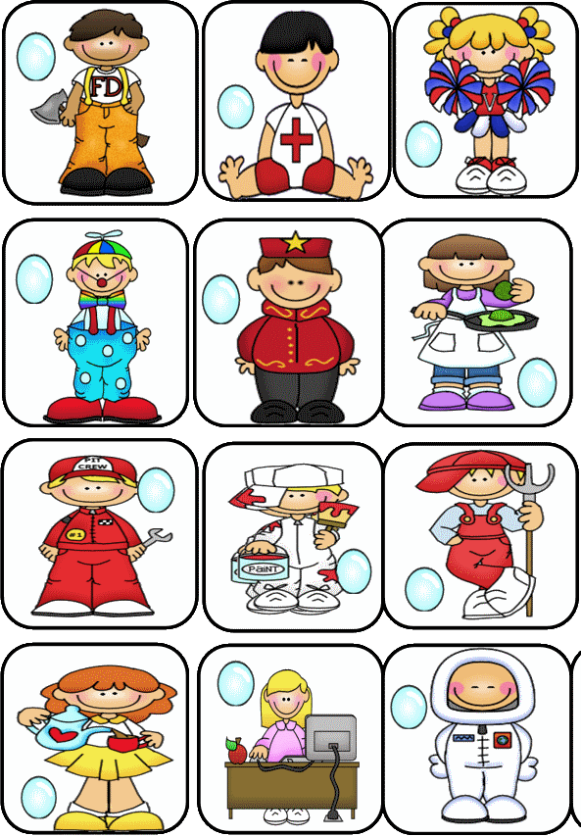
Exercício
1

Slide 27
Exercício
8
14
22
3
10
17
15
6
23
5
2
20
4
24
12
1
16
13
21
11
9
19
7
18

Slide 28
Exercício
1. The doctor examines his patients.
2. The pilot often travels to Miami Florida.
3. The lifeguard rescues drowning people.
4. Sherlock Holmes investigates the crime.
5. Mark delivers the package to my front door.
6. The usher seats guests at the theatre.
7. We construct a new wall around the garden.
8. The students listen quietly to the story.
9. Mike saws wood for a fireplace.
10. Dr. Charles practices dentistry in the USA.
11. Maggie surfs the internet while at work.
12. Tom pounds loudly on his new drum set.

Slide 29
Exercício
1. The doctor examined his patients.
2. The pilot often travelled to Miami Florida.
3. The lifeguard rescued drowning people.
4. Sherlock Holmes investigated the crime.
5. Mark delivered the package to my front door.
6. The usher seated guests at the theatre.
7. We constructed a new wall around the garden.
8. The students listened quietly to the story.
9. Mike sawed wood for a fireplace.
10. Dr. Charles practiceed dentistry in the USA.
11. Maggie surfed the internet while at work.
12. Tom pounded loudly on his new drum set.

Slide 30
Exercício
13. Marco’s pizza taste delicious!
14. Fran stars in a popular television show.
15. Clowns attend many birthday parties.
16. Mr. James paints his house red and white.
17. ‘Go Team’, shouts the cheerleaders.
18. Jan pours herbal tea into the fine china.
19. Neil Armstrong explores outer space.
20. Mom cooks eggs and waffles for breakfast.
21. The cleaner vacuums on Wednesdays.
22. In spring the farmer plants corn.
23. The artist’s work shows his creativity.
24. Mike repairs cars for a living.

Slide 31
Exercício
13. Marco’s pizza tasted delicious!
14. Fran stared in a popular television show.
15. Clowns attended many birthday parties.
16. Mr. James painted his house red and white.
17. ‘Go Team’, shouted the cheerleaders.
18. Jan poured herbal tea into the fine china.
19. Neil Armstrong explored outer space.
20. Mom cooked eggs and waffles for breakfast.
21. The cleaner vacuumedon Wednesdays.
22. In spring the farmer plantedcorn.
23. The artist’s work showed his creativity.
24. Mike repaired cars for a living.

